Slide 1
Pijn bij kanker
Sandra de Gooijer
31 maart 2020

Slide 2
Inhoud
Wat is pijn
Soorten pijn
Pijn meten
Oncologische pijn
Doorbraakpijn

Slide 3
Wat is pijn
Notes:
Het alarm gaat af, nodig om ons te beschermen. Een reactie van ons lichaam, hartslag verhoogd, adrenaline en stress hormonen komen vrij, immobiliseren van pijngebied. Je komt in actie, duidelijk doel. Patiënten zonder pijnsysteem beschadigen zich met een zekere regelmaat zodanig
dat zij uiteindelijk niet overleven

Slide 4
Definitie van pijn
“Een onplezierige, sensorische en emotionele ervaring die gepaard gaat met feitelijke of mogelijke weefselbeschadiging of die beschreven wordt in termen van een dergelijke beschadiging"
International Association for the Study of Pain (IASP)

Slide 5
Een andere definitie
Pijn is wat degene die pijn heeft, zegt dat het is, en het bestaat telkens als hij zegt dat het bestaat.
McCaffery 1979
Notes:
Zeer persoonlijk, niet in te vullen voor een ander

Slide 6
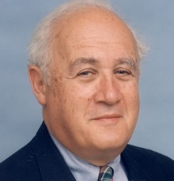
Model van Loeser
Pijngedrag
Pijnbeleving
Pijngewaarwording
pijnprikkel
Notes:
Amerikaanse pijnspecialist maakte klassiek model over pijnprikkel en pijnbeleving. Het maakt verschillende dimensies of niveaus van pijn inzichtelijker. Pijn en emotie zijn niet te scheiden. Pijnprikkel is de nociceptie, die kan lijden tot bewuste gewaarwording in de corticale somatosensorische hersengbieden. Pijnbeleving is het “lijden”, het emotionele component wat wordt beïnvloed door de persoonlijkheid en psychologische toestand. Pijngedrag is het uiten van pijn waaraan anderen kunnen waarnemen dat iemand pijn heeft. BV nemen van medictie of niet meer bewegen. Nociceptie kan klein zijn, maar de beleving intens, grootte van cirkels zijn niet bepalend.

Slide 7
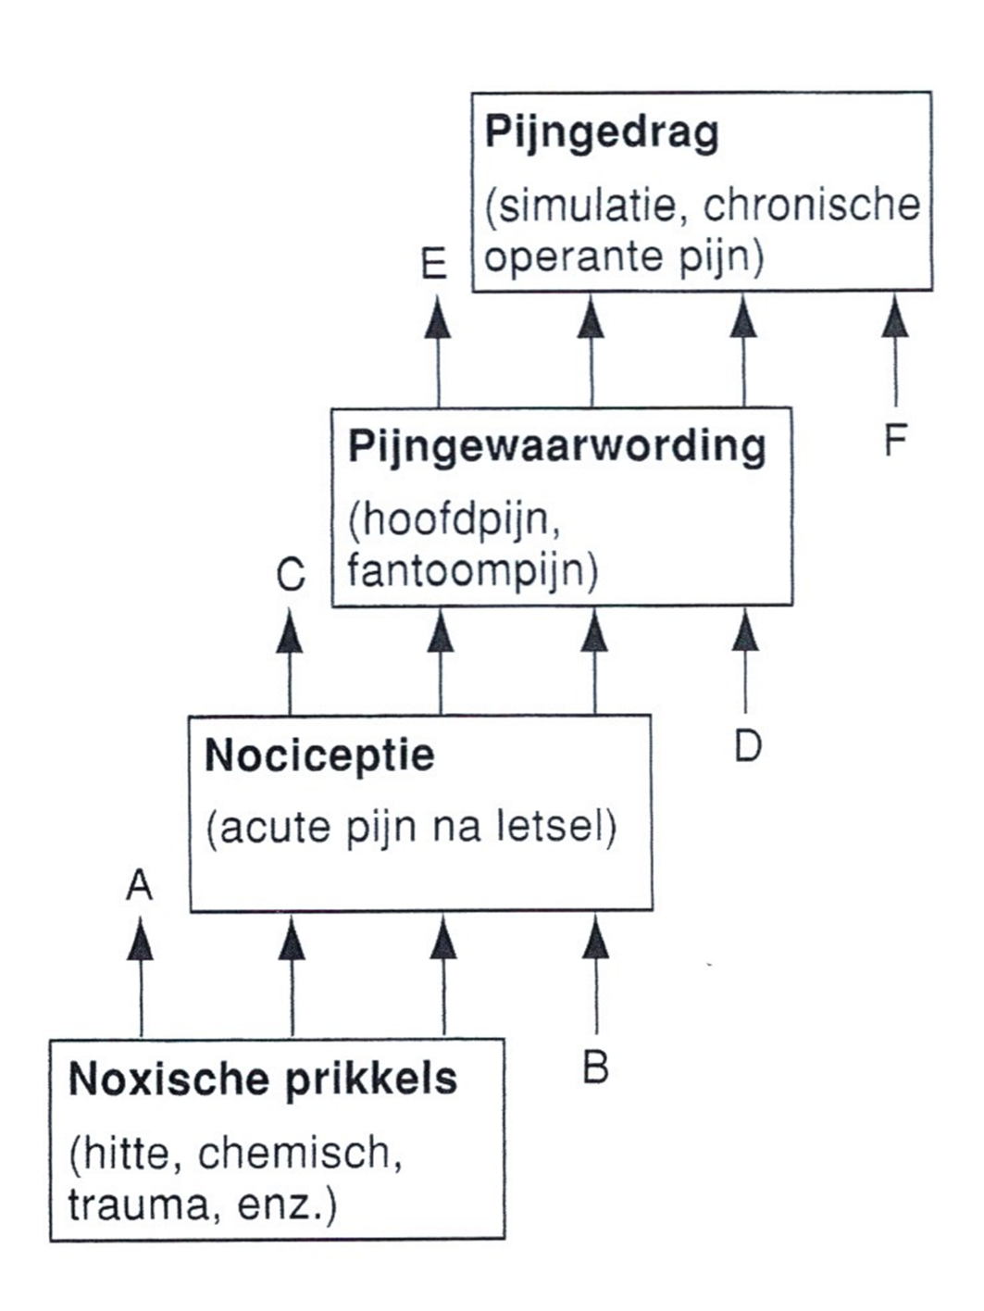
Een schadelijke prikkel is niet altijd noodzakelijk om pijn te ervaren
Notes:
Er zijn verschillende natrium kanalen, deze zijn betrokken bij de overdracht van neurotransmissers. Bij sommige mensen staan er kanalen open waardoor er een abnormale pulsgeneratie plaatsvindt (F)

Slide 8
Soorten pijn
Nociceptieve pijn acuut, visceraal
Neuropatische pijn
Chronische pijn
Notes:
Onderscheid nociceptieve en neuropatische pijn is zeer belangrijk i.v.m. het verschil in behandeling.

Slide 9
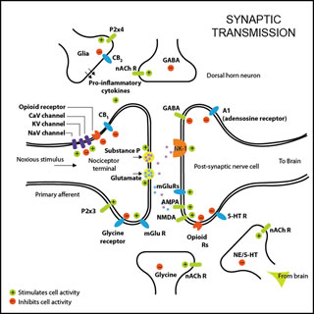
Nociceptieve pijn
Weefselschade
Substance P
Stress reactie
Notes:
Ontstekings soep, supstance P waarin histamine, bradykinine, prostaglandines zitten. Geeft zwelling, roodheid, pijn. Een kettingreactie komt op gang, natrium kalium kanalen gaan open, de ionen gaan stromen, domino effect. Stress: sympatisch zs, motorisch systeem (vluchten) endocriene systeem.

Slide 10
Pijn baan
Nociceptie
Transmissie
Perceptie
Modulatie
Notes:
Snelle A-deltavezels om stekende pijn te sturen naar pijnreceptoren. Daarna langzame C-vezels die brandend kloppend ongemak geven. Bij genezing verdwijnt de pijn weer,
transductie (prikkeling van de perifere nociceptoren, op de sensor aanwezige receptoren, die de prikkel in een elektrisch signaal omzetten),
transmissie (overbrengen van de prikkel via het ruggenmerg naar de hersenschors),
perceptie (herkennen in het brein van de pijn) &
modulatie (terugkoppeling van de hersenen naar het weefsel waar de pijnprikkel optreedt)
Pijn zorgt voor ontwrichting van de normale functie van het zenuwstelsel en zorgt voor angst. Elke patiënt maakt zijn persoonlijke ervaring op pijn die gebaseerd zijn op beschadiging van weefsel, dit wordt doorgegeven aan de spinale banen in de achterhoorn. Pijn is niet alleen sensorisch, er gaan ook banen naar de cortex en het limbische systeem. Hierdoor heeft pijn ook psychologische gevolgen, angst en slapeloosheid.. Er zijn efferente banen welke onder controle staan van cognigtieve en psychologische invloeden. Stoplicht aan/uit. Limbisch systeem reageert op onprettige prikkel: hormonen e.d. sympatische activatie (vluchten HF stijgt, zweten)

Slide 11
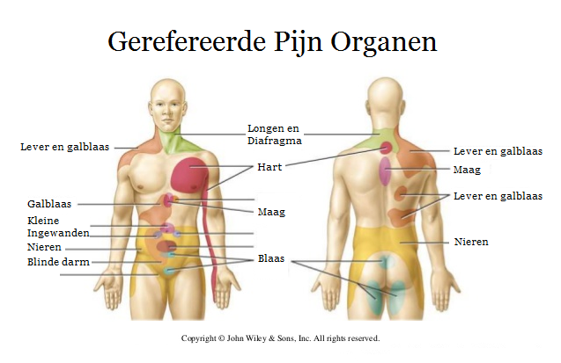
Viscerale pijn Uitgaande van buikorganen en holle organen
Notes:
Dichtheid nociceptieve innervatie neemt af naar mate structuur dieper in het lichaam ligt. Pijn van inwendige organen, slecht gelokaliseerd, drukkend of krampend van karakter. Pijn ontstaat niet door directe weefselschade maar door drukverhoging, rek of ischemie. Bij ontsteking pijn in de buik, aard en lokalisatie niet in overeenstemming met bron van de pijn, bv galblaas, hartinfarct (gerefereerde pijn). Pijn vaag en dof van karakter. Door uitstraling kan dwaalspoor ontstaan

Slide 12
Nociceptieve pijn
Acute pijn: een symptoom van (dreigende) weefselschade en heeft een beschermingsfunctie (Huygen et al, 2014)
Notes:
Adequate fysiologische respons op een pijnlijke stimulus, waarbij het lichaam reageert op druk , rek, warmte of koude.
Goed gelokaliseerd constant en vaak scherp, stekend of kloppend. Wordt somatische pijn genoemd

Slide 13
WHO pijnladder

Slide 14
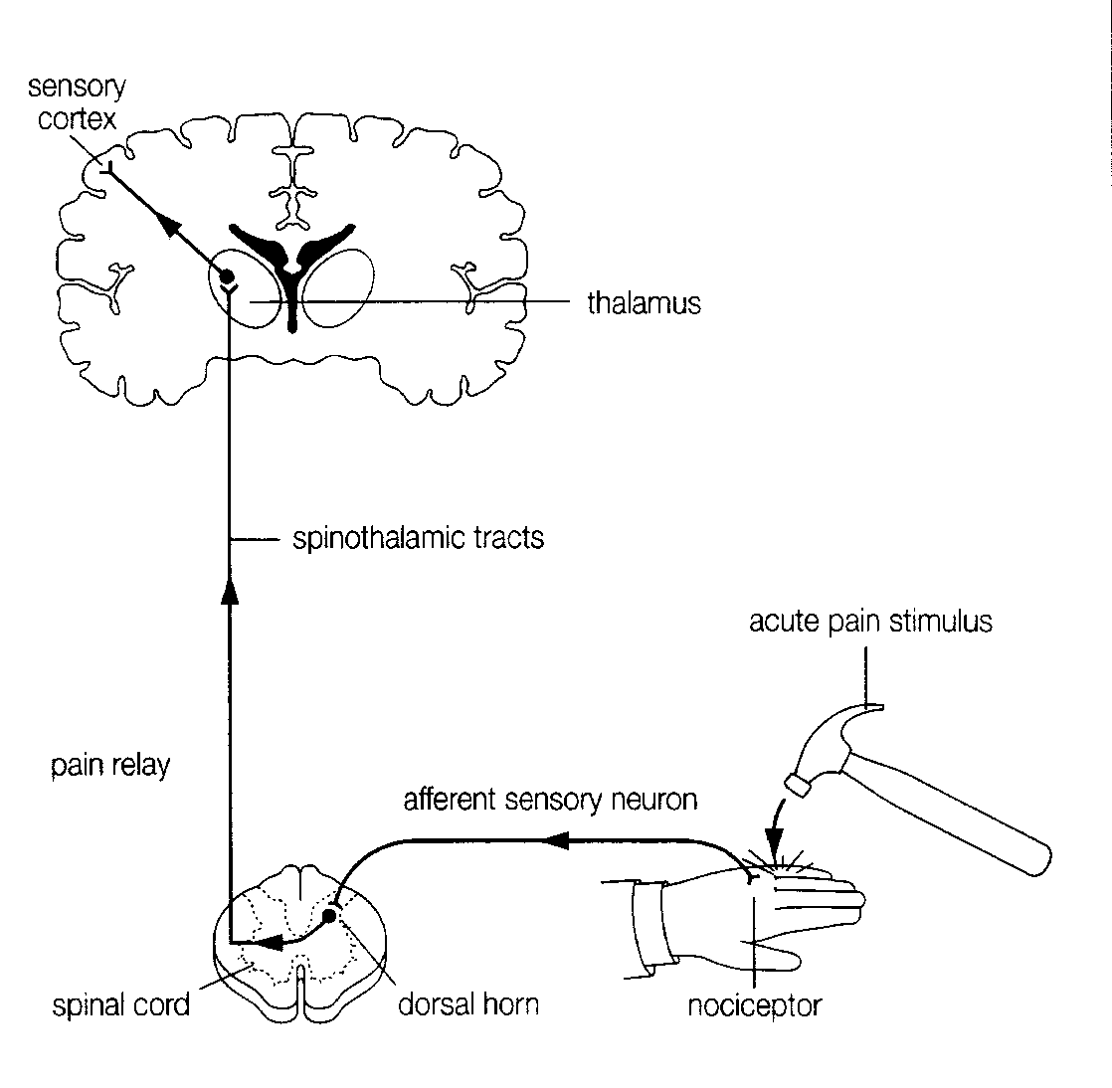
Stap 1: milde pijn
Paracetamol
NSAID
Paracetamol
NSAID’s
Notes:
PCM meest gebruikte middel, werking onbekend. 3 DD 1000 mg, zn 2 weken 4000 mg p dag. Let op leverbeschadiging.
NSAID volgende dia
Amitriptyline: aan patiënt zeggen dat het AD is in lage dosering!! (BV Remoden/Nortrilen)
Anti epileptiva, gabapentine (BV Neurontin), carbamezipine (BV tregretol) , pregabaline (BV Lyrica)
Adjuvante medicatie hebben secundair een pijnstillende werking, onderverdeling in antidepressiva en anti epileptica
Antidepressiva versterken pijnremmende banen via setotonine en noradrenaline gehalte in CZS
Anti epileptica werken in op membraan zenuwcel waardoor electrische activiteit in zenuw stelsel verminderd
Adjuvante medicatie: uitleg gebruik, langdurig voor effect BW duizelig, droge mond, z.n. langzaam opbouwen. Patiënt zeggen dat het een Anti depressiva is in lage dosering

Slide 15
Paracetamol
Voorkeur i.v.m. effectiviteit/veiligheid
Incidenteel max: 4000 mg/dag
Chronische > 1 maand : 2,5 mg/dag
Terminaal enkele dagen: 6 gram/dag
Absolute contra indicatie: leverfalen
Relatieve contra indicatie: lever insufficiëntie
chronisch alcoholgebruik
Geen aanpassing bij verminderde nierfunctie

Slide 16
Niet Steroïde Anti Inflammatoire Drugs
Onderdrukken prostaglandine-synthese
Beschermlaag maag- darm systeem verminderd
Kans op nierfunctiestoornissen
afbeelding verkregen via google
Notes:
Prostaglandines maken zenuwuiteinden (nociceptoren) gevoeliger voor pijn en bevorderen ontstekingsreactie, verzorgen doorbloeding in glomeruli in de nieren, remt zuur secretie in de maag. Daarom maagzuur remmer geven=proton-pom remmer

Slide 17
NSAID’s
Naam | Dosering | Sterkte | Nota
Diclofenac | 2 tot 3 dd 25 tot 50 mg 2 dd 75 mg z.n. 2 dd 100 mg, max 2 dagen | 25, 50, 75, 100 mg tablet | Hoogste cardiovasculaire en laagste gastro-intestinale risico’s
Ibuprofen | 2 tot 4 dd 400 tot 600 mg | 200, 400 mg Tablet, dragee, capsule
Naproxen | 2 dd 250 tot 500 mg | 250, 500 mg tablet | Laagste cardiovasculaire en hoogste gastro-intestinale risico’s
Celecoxib | 1 dd tot 120 mg | 30-60-90-120 mg | COX-2 remmer Laag gastro-intestinale risico’s Contra indicatie: myocard infarct-CVA

Slide 18
Relatieve contra indicaties:
Hypertensie
Verleden met ulcuslijden
Gelijktijdig gebruik orale corticosteroïden en/of anticoagulantia
Absolute contra indicaties:
Hartfalen
Actief ulcuslijden
Achteruitgang nierfunctie

Slide 19
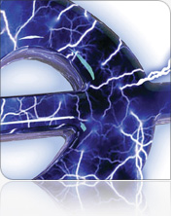
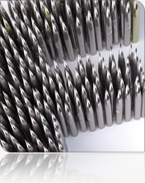
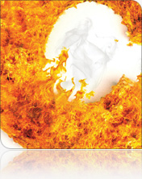
Neuropatische pijn
Pijn door zenuwbeschadiging
Tumor ingroei/compressie
Polyneuropathie door chemo
Operatieve ingrepen
afbeelding verkregen via google
Notes:
Totaal ander mechanisme dan nociceptieve pijn. Neuropatische pijn is een inadequate respons veroorzaakt door het disfunctioneren (laesie) van een onderdeel van het ZS. Door compressie of beschadiging zenuw. Het pijnsysteem zelf is ziek, probleem zit in de zenuw, er ontstaan spontane pijnimpulsen zonder pijnstimulus, of de prikkels worden versterkt. Er zijn geen chemische mediatoren.
Afhankelijk van locatie laesie perifeer 90 % bv hernia, cts , of centrale NP 10 % bv cva of ms.
Er ontstaat spontane elektrische activiteit of een verhoogde gevoeligheid voor externe stimuli.
NP is brandend, stekend, schietend of elektrisch van aard, heeft geen nuttige functie.
Bij beschadiging van zenuw neemt het aantal Ca-kanalen in het CZS enorm toe: gabapentine werkt in het ruggenmerg op de calciumkanalen.

Slide 20
DN4 vragenlijst
Notes:
Belangrijk om te differentiëren i.v.m. de te volgen behandeling

Slide 21
Adjuvante analgetica
Naam | Dosering | Sterkte | Nota
Pregabaline (Lyrica®) | 2 dd 75 mg Max 2 dd 300 mg | 25, 75, 150, 300 mg capsule | Zo nodig per 2 dagen ophogen met 150 mg/dag
Gabapenine (Neurontin®) | 3 dd 100 – 300 mg Max. 1800 – 3600 mg | 100, 300, 400 mg capsule | Zo nodig per 2 dagen ophogen
Amitriptyline | 10 – 25 mg AN Max. 75 mg / 24 u | 10, 25, 50 mg tablet | Zo nodig per 3 – 7 dagen ophogen
Notes:
Ouderen liever nortriptyline dan amitriptyline, dit geeft minder anticholenerge bijwerkingen. anticholinerge effecten (zoals droge mond, misselijkheid, obstipatie, accommodatiestoornis, palpitaties en tachycardie) gewichtstoename, sedatie, slaperigheid, duizeligheid, hoofdpijn, tremor, spraakaandoening (dysartrie). Verstopte neus, overmatige transpiratie, agressie

Slide 22
Gemengde pijn
afbeelding verkregen via google
Notes:
50% nociceptief, 10% NP, 40 tot 50% gemende pijn
Bindweefselfibrose t.g.v. chirurgisch ingrijpen en /of stralingstherapie. (Nijs, sensitisatie)
Lymfatische striemen of axillair websyndroom bij 6 tot 47% van de patiënten na okselchirurgie bij borst CA waarbij toename pijn bij schouder abductie. Pijn ten gevolge van fibrineklonters in lymfatisch en veneuze banen doordat lymfe niet goed afgevoerd wordt.

Slide 23
pijn na oncologische behandeling
nociceptief
neuropatisch
Bindweefselfibrose
Oedeem
Beschadiging botweefsel
Osteochondromen
Bewegingsdysfunctie
Perifere neuropathie t.g.v. operatie
Door resectie lymfeknopen
Na mastectomie beschadiging n. thoracicus en/of intercostobrachialis
Stralingstherapie
Chemo van gecombineerde preparaten
Notes:
In 2020 in Nederland 1 miljoen overlevers, oncologisch uitbehandeld. Vermoeidheid en pijn verminderen de levenskwaliteit en het dagelijks functioneren
Stralingstherapie schade sterk verbeterd, van 60 naar 2 % gedaald., kan echter na jaren (tot 20 jaar) nog ontstaan waardoor het nu dus ook nog voorkomt. Meestal ontstaat stralingspijn <3 jaar na beëindiging van straling. Na borstkanker vaak niveau C5/6/7. Na bestraling NP in benen en pelvis komt minder voor.
Na chemo vaak branderig gevoel en doof, soms pijn.
Borstkanker overlevers krijgen aromataseremmers als hormonale therapie. Ongeveer 50% ondervindt ernstige vaak uitgebreide pijnen als bijwerking van deze therapie. Bij Tamoxifen komt dit minder vak voor

Slide 24
Chronische pijn
“Pijn zonder duidelijke somatische oorzaak langer bestaand dan 3 maanden, of pijn die blijft bestaan na het herstel van de oorspronkelijke weefselschade”
International Association for the Study of Pain (IASP)
Afbeelding verkregen via google
Notes:
Toename van kanker overlevers, meer patiënten met chronische pijn. Polyneuropathie tgv chemo

Slide 25
sensitisatie
afbeelding verkregen via google
Notes:
We weten dat het centrale zenuwstelsel zich kan aanpassen op een voortdurende nociceptieve prikkel waarbij mensen dit ervaren als toename van pijn. Kortgezegd staat de nociceptieve input niet in verhouding met de hoeveelheid pijn die wordt waargenomen. Er zijn verschillende gebieden actief om prikkels te beoordelen of een prikkel een gevaar betekent, dan zal er pijn ontstaan. De amygdala is het angstcentrum in het brein en speelt een sleutelrol bij angst, negatieve emoties en het pijngeheugen. De amygdala speelt een cruciale rol bij het ontwikkelen van chronische pijn. Achterhoorn

Slide 26
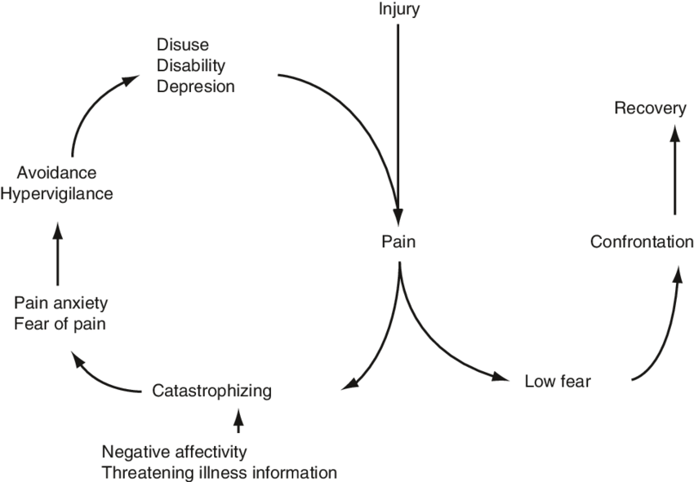
afbeelding verkregen via google

Slide 27
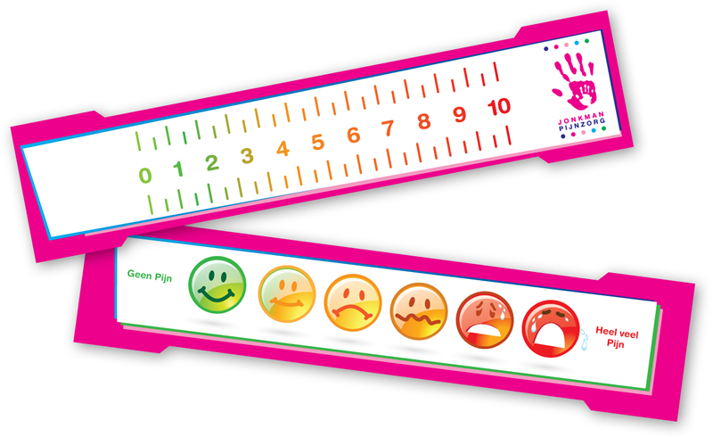
Pijn meten
Waarom: het in kaart brengen van de ernst van de pijn en het resultaat van de behandeling
Niet wachten op een pijnklacht
0 is geen pijn 10 de meest erge pijn
afbeelding verkregen via google
Notes:
Angst om pijn toe te geven, dan ben ik zieker. Niet bewegen, mogelijk om pijn te voorkomen. Twee derde van de patienten in het ZH ervaren pijn, 40 tot 75% ernstige pijn in postoperatieve fase. Niet goed behandelde acute pijn is risico op chronische pijn

Slide 28
open deur
informeer altijd bij de patiënt of
de aangegeven pijnintensiteit
acceptabel is

Slide 29
Meetinstrumenten
NRS
VAS
Doloplus, gedragsmatig pijn beoordeling
PACSLAC, verbale beperkingen pijn beoordeling
Streven naar klinisch relevante afname met
2 punten of 30%, bij voorkeur een intensiteit < 5
Notes:
Frequentie meten afhankelijk van de situatie. ZH 3 DD, thuis 1 X p week, dagboekje bijhouden

Slide 30
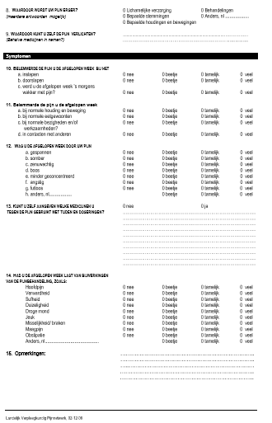
Pijn anamnese
Notes:
Frequentie meten afhankelijk van de situatie. ZH 3 DD, thuis 1 X p week, dagboekje bijhouden

Slide 31
Pijn bij kanker
Voor velen het meest gevreesde symptoom
55% van de patienten met kanker heeft pijn
42% van de patienten heeft onvoldoende effect van huidige behandeling
(prof. dr. K.C.P. Vissers, UMC St Radboud, Nijmegen 2013)

Slide 32
Oorzaak oncologische pijn
Directe (door) groei tumor c.q. metastasen (70%)
Diagnostische procedures of behandeling zoals chirurgie of chemotherapie (20%)
Bijkomende factoren bv obstipatie, spierspasmen, decubitus, infectie of niet aan maligniteit gerelateerde co-morbiditeit (10%)
Notes:
Botmetastasen, infiltratie van weke delen, compressie of infiltratie van zenuwen of zenuwplexus.

Slide 33
WHO pijnladder
X
Notes:
Aanvullende geneesmiddelen, niet geregistreerd als pijnstiller, wel pijnstillende werking.
WHO pijnladder adviseert een stapsgewijze behandeling van pijn op basis van pijnintensiteit en niet op basis van bv stadium van ziekte.

Slide 34
Stap 2: lichte tot matige pijn
Tramadol
Codeïne
Wordt binnen de oncologie overgeslagen
Notes:
Zaldiar, tramadol met PCM in een tablet, geen PCM bij gebruiken

Slide 35
Stap 3: matige/ernstige pijn
Opioïden
Morfine
Fentanyl
Methadon
Morfine-achigte
stoffen
Notes:
Alle opioïden activeren de μ-receptoren, sommige ook de κ- en δ-receptoren. Pijnstilling door activering van vooral de μ-receptoren. Bij een partiële agonist/antagonist zoals buprenorfine zijn de bijwerkingen minder omkeerbaar door een opiaatantagonist zoals naloxon

Slide 36
Opioïden
Naam analgetica | Dosering | Sterktes | Nota
Oxycodone SR (Oxycontin®) | 2 dd 10 mg > 75 jaar 2 dd 5 mg | Oraal tablet 5, 10, 20, 40 en 80 mg | Laxantia bijgeven Anti-emetica overwegen
Fentanyl pleister (Durogesic®) | 12 microgram/uur Elke 72 uur verwisselen | Transdermale pleister 12, 25, 50, 75 en 100 mcg/u | Eerste keus bij slikstoornissen
Hydromorfon SR (Palladon®) | 2 dd 4 mg | Oraal tablet 4, 8, 16, 24 mg | Bij nierfunctiestoornissen Klaring <50 ml/min
Bij nierfunctiestoornissen (klaring < 50 ml/min) voorzichtig met morfine / oxycodone
(liever overstappen op fentanyl)
Notes:
Starten 1/6 van dag dosering, fentanyl pleister 12,5 mcg
Opioidnaïve 2 DD 20 mg morfine, 2 DD 10 mg oxcyconod, hydromorfon 2 DD 4mg.
Effect na 24 uur beoordelen (4 tot 5 X de T1/2)
Er zijn aanwijzingen dat behandeling met methylfenidaat leidt tot
vermindering van sufheid ten gevolge van opioïden. (richtlijn pijn bij kanker 2016, blz 131)

Slide 37
Bijwerkingen
Ademhalingsdepressie
Misselijkheid en braken
Obstipatie
Delier
Afhankelijkheid

Slide 38
Methadon
Voordelen
Goede enterale resorptie
Werkzaam bij neuropatische pijn
Nadeel
Wisselende halfwaardetijd waardoor gevaar op cummulatie
Notes:
Alleen door ervaringsdeskundige laten geven.

Slide 39
Onvoldoende effect van pijnmedicatie
Voorkeur voor het verhogen van de dosis en niet de interval
Matig ernstige pijn: dosering verhogen met 25-50%
Ernstige pijn: dosering verhogen met 50-100%

Slide 40
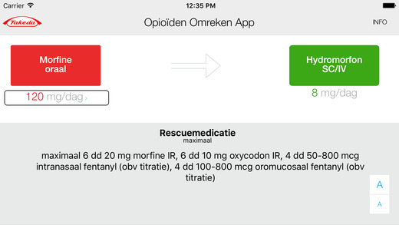
Opioïd rotatie
Vanwege bijwerkingen
Vanwege onvoldoende pijnstilling
Tip: de Opioïden omreken app
afbeelding verkregen via google

Slide 41
Verkregen via www.netwerkpalliatievezorg.nl

Slide 42
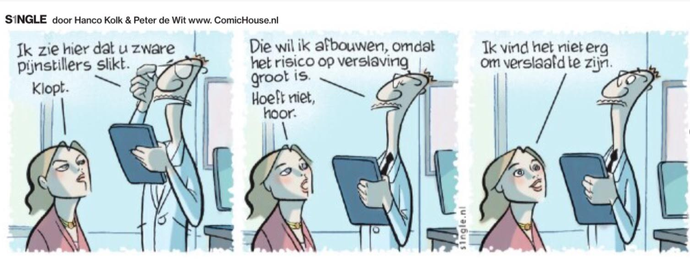
Verkregen via Tubantia 8-4-19

Slide 43
Definitie van doorbraakpijn
Een voorbijgaande toename van pijn, die spontaan optreedt of optreedt als gevolg van een specifieke, voorspelbare of onvoorspelbare factor, ondanks relatief stabiele en voldoende gereguleerde achtergrondpijn
Davies, Eur. J. Pain 2009
Notes:
Dus er is geen sprake van doorbraakpijn als achtergrondpijn niet voldoende gereguleerd is

Slide 44
Continue en doorbraak pijn
Afbeelding verkregen via google
Notes:
Uitleg doorbraakpijn en verschil in behandeling, basis/onderhoud, geplande pijn b.v. ADL/mobiliseren, doorbraakpijn
4 tot 6 maal daags rescue dan basis dosis verhogen.

Slide 45
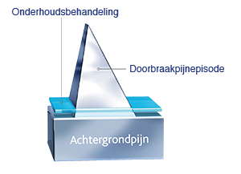
Kenmerken doorbraakpijn
plotseling begin
hoge piekintensiteit (5-15 minuten)
meestal van korte duur
gemiddeld aantal episoden: 4 X per dag
afbeelding verkregen via google
Notes:
Intensiteit: 4% mild, 37% matig, 62% ernstig
3 vragen: 1 is er achtergrondpijn, 2 is deze goed onder controle, 3 tijdelijke verergeringen? 3 X ja = doorbraakpijn

Slide 46
Types doorbraakpijn
subtype | kenmerken | voorbeeld
Incidentpijn, voorspelbaar | activiteit | Botmeta’s, lopen, draaien, persen, wondverzorging
Incidentpijn, onvoorspelbaar | Onwillekeurige bewegingen | Rib meta, slikken, hoesten
spontaan | onverwacht | Koliekpijn, obstructie, neuropathie
End of dose (geen echte doorrbraakpijn) | Oxycodone na 8/12 uur Fentanyl 3de dag | Pijn bij wakker worden

Slide 47
Ideale behandeling: rescue medicatie
effectief
werkt snel en heeft korte werkingsduur
minimale bijwerkingen
gebruiksvriendelijk

Slide 48
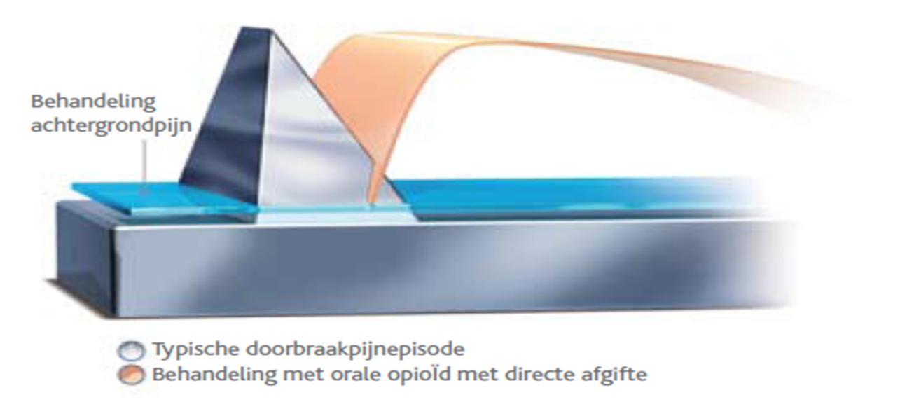
Snelwerkend opioïd I.R. (immediate release)
1/6 X dagdosering langwerkend opioïd
Inwerktijd 20 tot 30 minuten
Pijnvermindering na 30 tot 40 minuten
Werkingsduur 4 uur
afbeelding verkregen via google

Slide 49
Rapid Onset Opioïds: ROO’s
Fentanyl
Analgetisch effect 80/100 X sterker dan morfine
i.v. binnen enkele minuten werkzaam
Via slijmvlies directe opname in bloedbaan
Pijnvermindering na 4 tot 15 minuten
Oromucosaal (OTFC = Actiq®)
Sublinguaal (Abstral®)
Sublinguaal (Recivit®)
Buccale tablet (Effentora®)
Buccale oplosbare film (Breakyl®)
Intranasaal (Instanyl®)

Slide 50
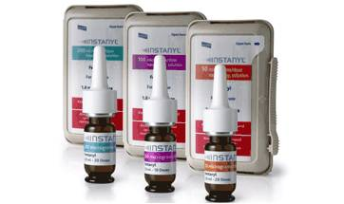
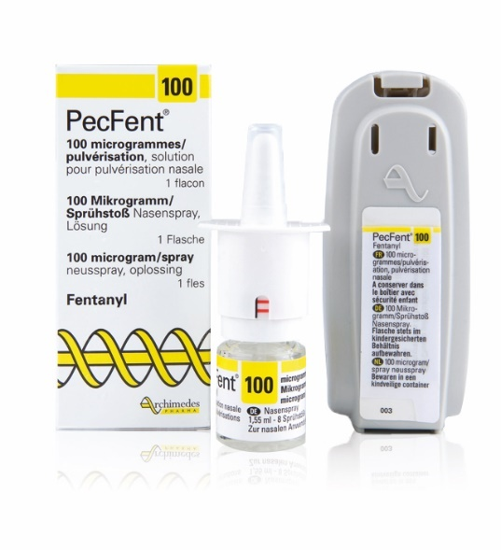
Verschillende toedieningsvormen
Afbeelding verkregen via google

Slide 51
Aanbevelingen richtlijn pijn bij kanker
Goede controle achtergrondpijn
Meer dan 3 tot 4 dd doorbraakpijn medicatie nodig--> ophogen onderhoudsdosering
Behandel zo mogelijk de oorzaak van de doorbraakpijn (radiotherapie)
Combineer medicamenteus met niet medicamenteus en of invasieve technieken.

Slide 52
Afbeelding verkregen via google

Slide 53
Ideale dosering
Afbeelding verkregen via google

Slide 54
botmetastase
Primaire tumor vaak in borst, prostaat of long
Meest voorkomende plaatsen: bekken, wervel, bovenbeen en schedel
Pijn veroorzaakt door
lokale aantasting van het botweefsel
infiltratie omliggende weefsels
spierspasmen, druk of zenuwweefsel
pathologische fracturen
Notes:
http://www.change-pain.com/cms/cda/_common/inc/display_file.jsp?fileID=289800042 Lyrica!

Slide 55
Behandeling botpijn
Radiotherapie:
60 % verbetering
30% volledige verdwijning
maximale effect na 4 weken
Toevoegen corticosteroïden
Vertebroplastiek bij ernstige klachten van wervel inzakkingsfractuur
Notes:
kan een tijdelijke toename van pijn optreden (‘flare-up’), misselijkheid of diarree, roodheid van de huid of haaruitval (bij bestraling van de hersenen).
Bij pijn door kapselspanning (levermetastasen, snel in grootte toenemende milt) werken corticosteroïden krachtig anti-inflammatoir en kunnen zo pijn verlichten. Ook remmen corticosteroïden de prostaglandinesynthese en werken dus analgetisch, vooral bij botmetastasen. Toevoeging van corticosteroïden aan de behandeling met opioïden kan ook leiden tot afname van bijwerkingen (m.n. misselijkheid en braken) en verbetering van algemeen welbevinden https://www.oncoline.nl/pijn

Slide 56
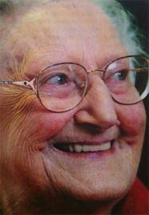
Total pain concept
Dame Cicerly Saunders
Oprichtster hospicebeweging en palliatieve zorg
Pijn bestaat uit 4 dimensies
Somatisch
Psychisch
Sociaal
Spiritueel
Notes:
Vanaf 1945 was zij bezig met terminale zorg, met speciale aandacht voor pijn. Oprichtster hospice in Londen in 1967, St Christophers hospice, waar mensenwaardig konden sterven. Meest recente kennis van pijn en symptoombestrijding ingezet. In dit hospice werd ook wetenschappelijk onderzoek wat betreft sterven verricht. Het samenspel van de vier dimensies bepaalt de pijnbeleving en het pijngedrag. Holistische benadering als alle dimensies aan bod komen

Slide 57
Complementaire zorg
Gaat uit van een holistisch mensbeeld, een eenheid van lichaam, geest en ziel
Vormen van complementaire zorg o.a:
Aromazorg
Massage
Geleide ontspanningsoefeningen
Muziek

Slide 58
Afbeelding verkregen via google

Slide 59
www.pijnverpleegkundigen.nl, richtlijnen/meetinstrumenten/Versenso (pijn bij ouderen)
www.anethesiologie.nl, nieuwste richtlijnen pijn bij kanker, oktober 2016
www.iknl.nl, richtlijnen palliatieve zorg
www.pallialine.nl, richtlijnen palliatieve zorg
www.kicozo.nl, complementaire zorg
www oncoline .nl /complementaire-zorg
Pijn vanuit een neurowetenschappelijk perspectief, Dr B. van Cranenburgh
Centrale sensitisatiepijn in de klinische praktijk, prof. Dr. J. Nijs

Slide 60
Dank voor uw aandacht!

